Slide 1
على مدى الحياة

Slide 2

على مدى الحياة

Slide 3
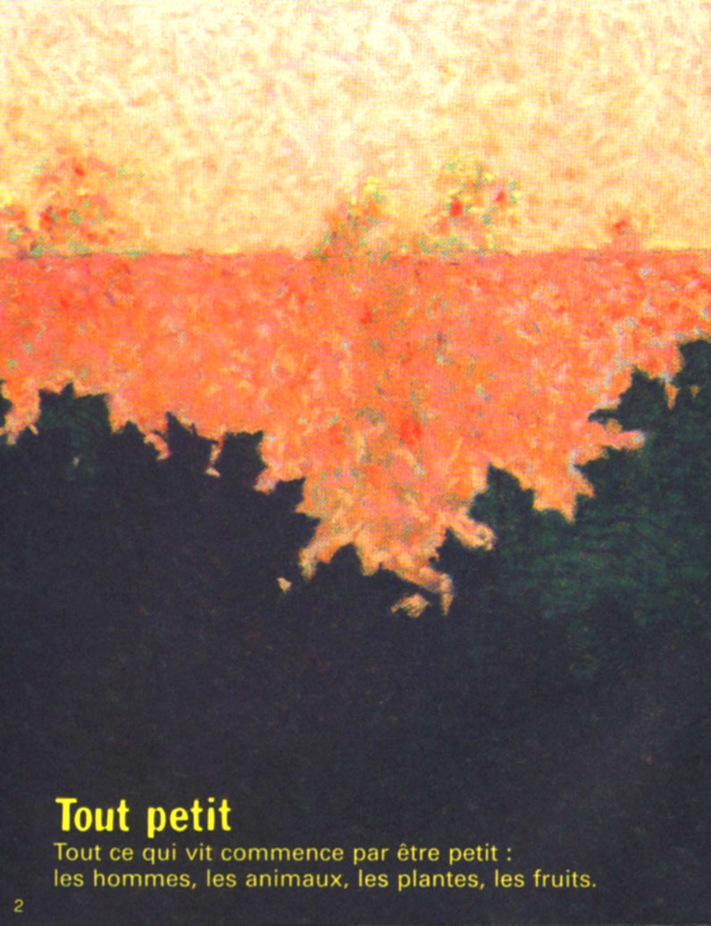
الكل صغير كل حي يبدأ بأن يكون صغيرا جدا : الأنسان الحيوانات النباتات الفاكهة

Slide 4
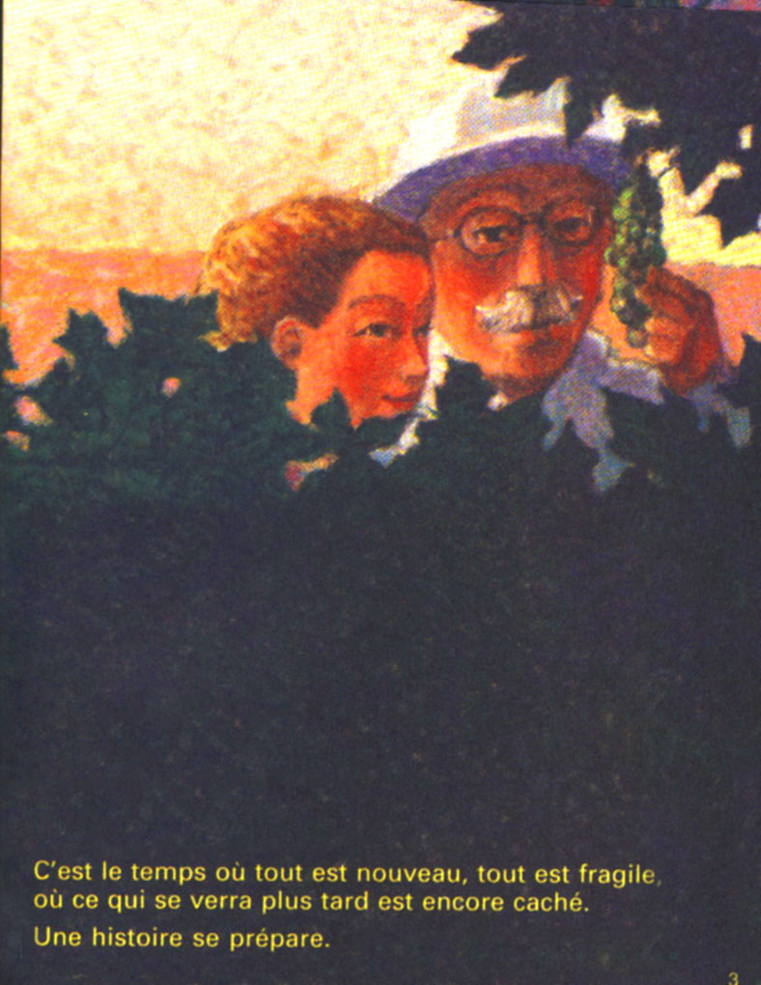
هو الزمن حيث كل شيء جديد كل شيء هش حيث ما سيرى لاحقا ما زال مخبئا هناك قصة تتهيأ

Slide 5
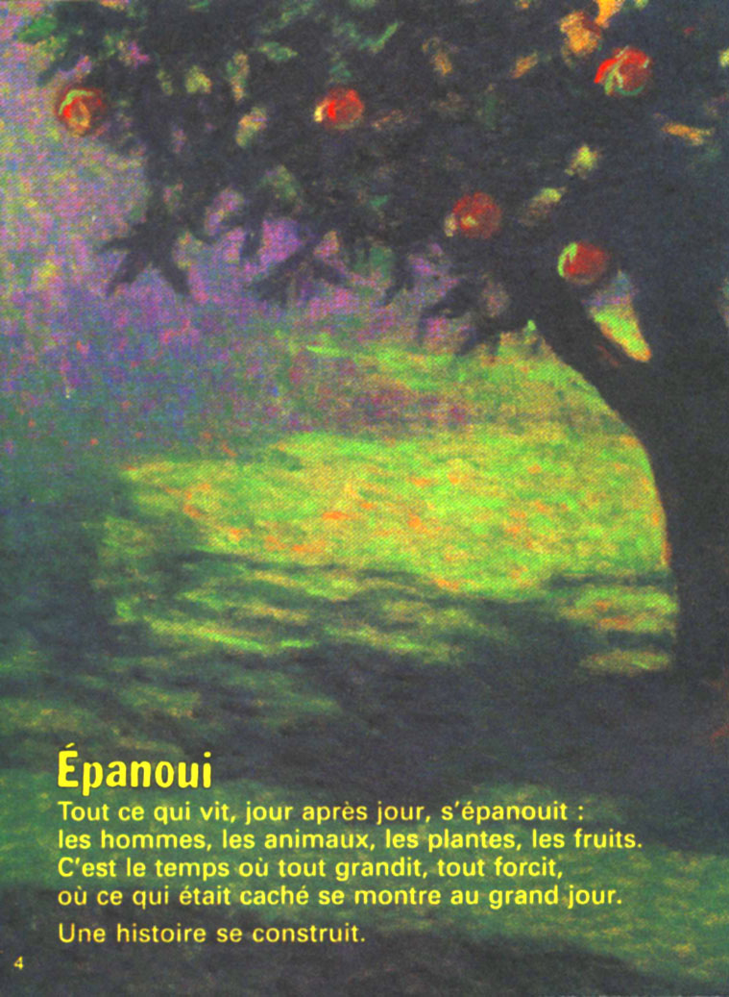
مزدهر! كل ما يعيش يزدهر يوما بعد يوم : البشر, الحيوانات النباتات, الفاكهة هو الزمن حيث كل يكبر كل يقوى حيث كل ما كان مخبئا سيظهر في وضح النهار ان قصة تبنى

Slide 6
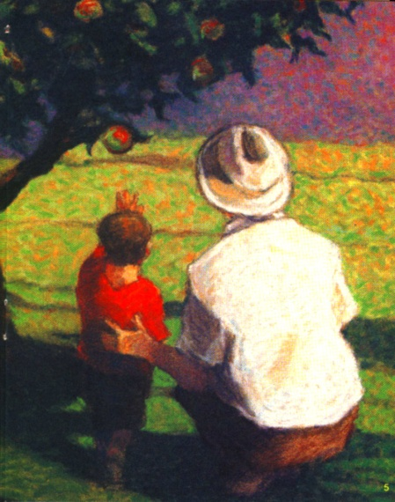

Slide 7
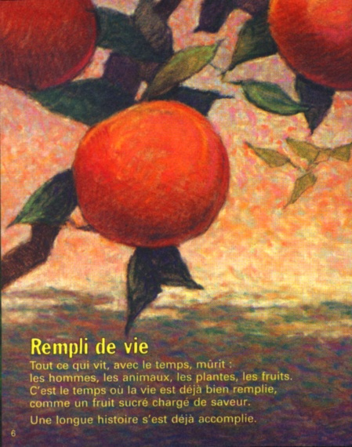
مليء بالحياة كل ما يحيا ينضج مع الزمن : البشر الحيوانات النباتات الفاكهة . هو الزمن حيث الحياة امتلأت جيدا كحبة فاكهة حلوة محملة بالنكهات ان قصة طويلة قد اكتملت للتو

Slide 8
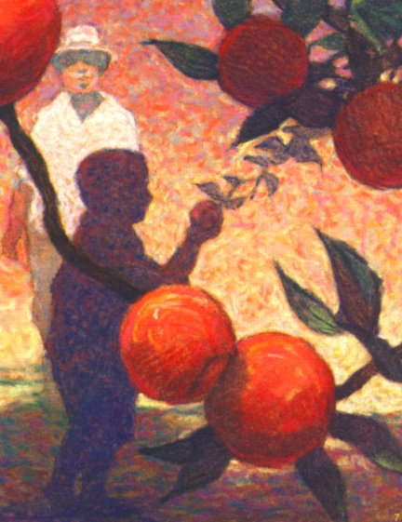

Slide 9

أنت يا رب أعطني عناياتك وصبرك عندما أشعر بأنني هش وصغير جدا أعطني قواك وعظمتك كي أتمكن من أن أنفتح رافقني الآن وأبدا الى حينما تنتهي حياتي

